Slide 1
بسم الله الرحمن الرحیم
کاری از : زینب برادران

Slide 2
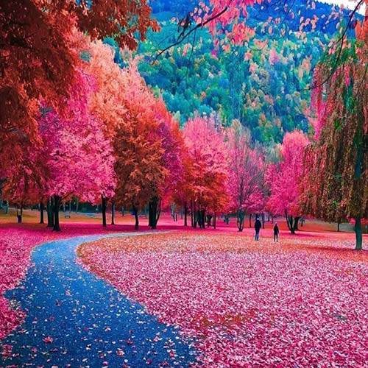
موضوع: سوره قدر

Slide 3
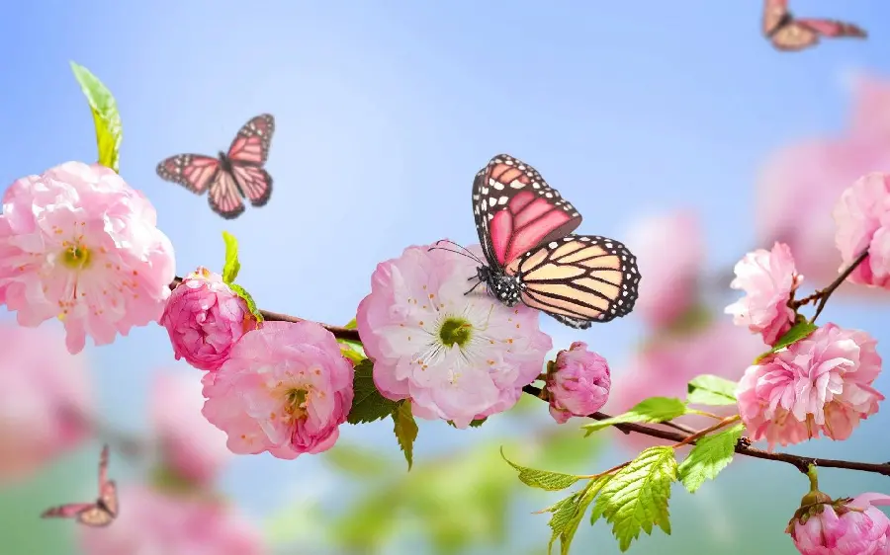
سوره قدر یعنی هر چیزی زیبایی و قشنگی خودش را دارد . مثل فصل بهار.

Slide 4
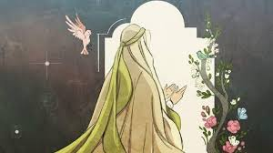
حضرت فاطمه (ع) دنیا برایشان هیچ ارزشی نداشت ولی حرف های خداوند برایشان بسیار ارزشمند بود.

Slide 5
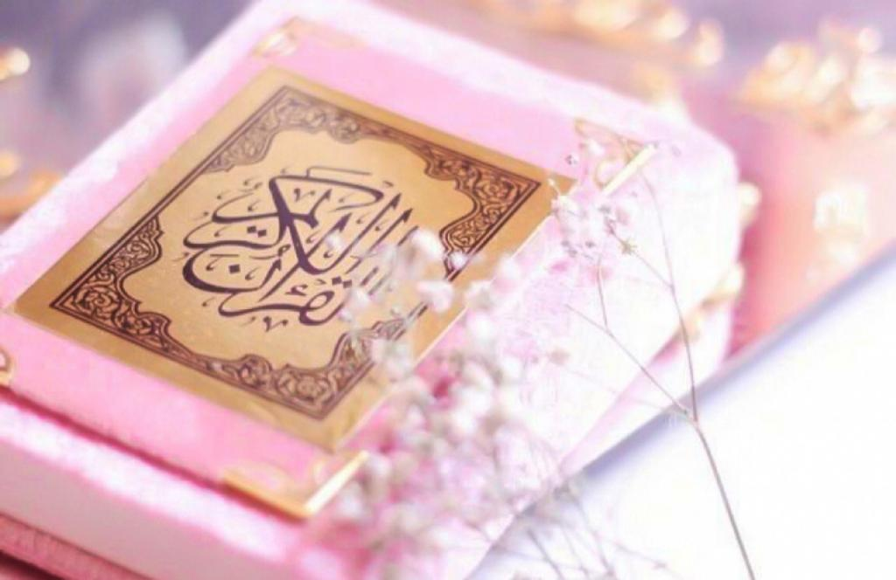
مثلا اگر سوره مبارکه قدر را در ماه مبارک رمضان بخوانیم چندین ثواب می کنیم.

Slide 6
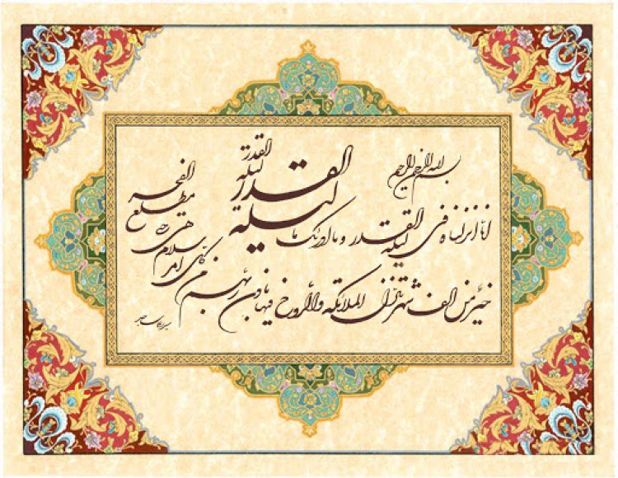
سوره قدر اشاره به نزول قرآن در شب قدر دارد.

Slide 7
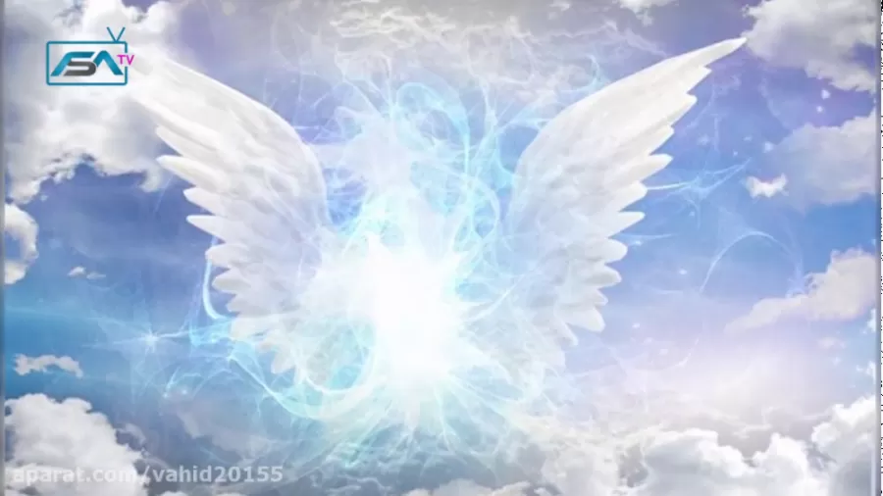
تَنَزَّلُ الْمَلَائِكَةُ وَالرُّوحُ فِيهَا بِإِذْنِ رَبِّهِمْ مِنْ كُلِّ أَمر {4}
در شب قدر ملا ئک به سمت زمین میایند.

Slide 8
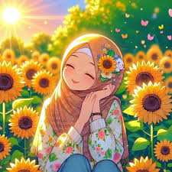
پس با سوره قدر زندگی کنیم.

